Slide 1
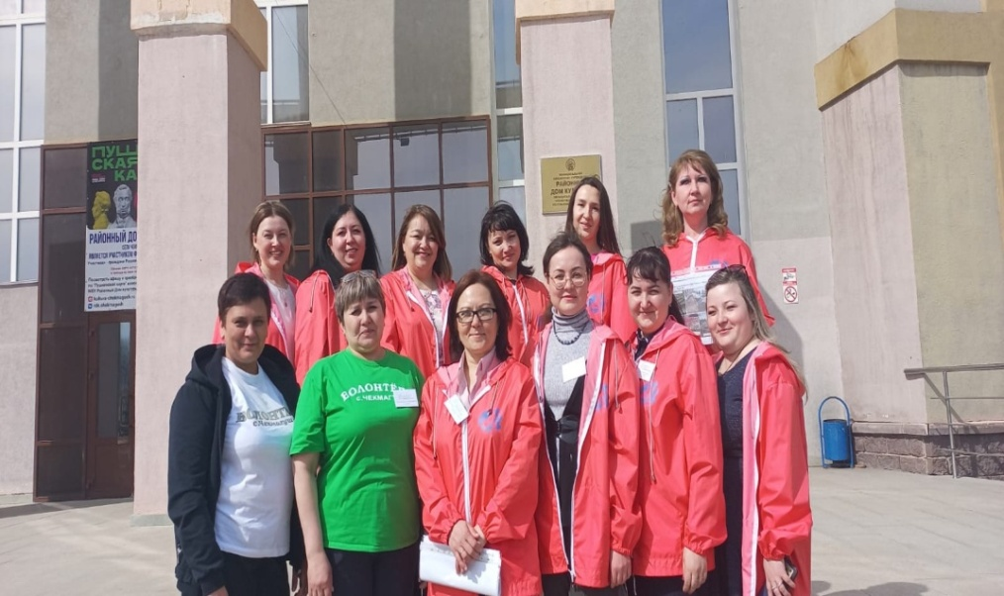
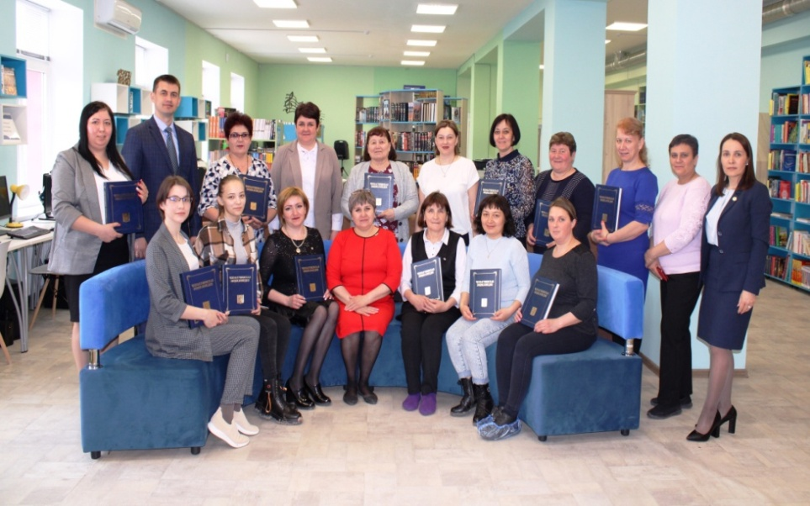
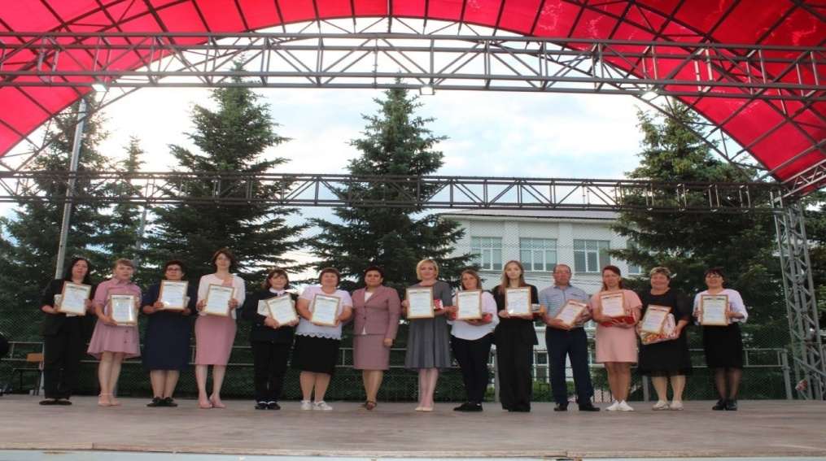
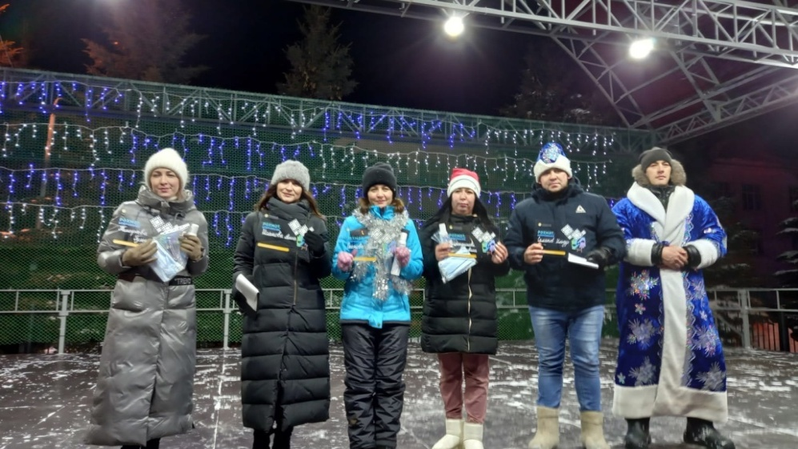
Волонтеры добровольческого движения
«Мы вместе» Чекмагушевского района

Slide 2
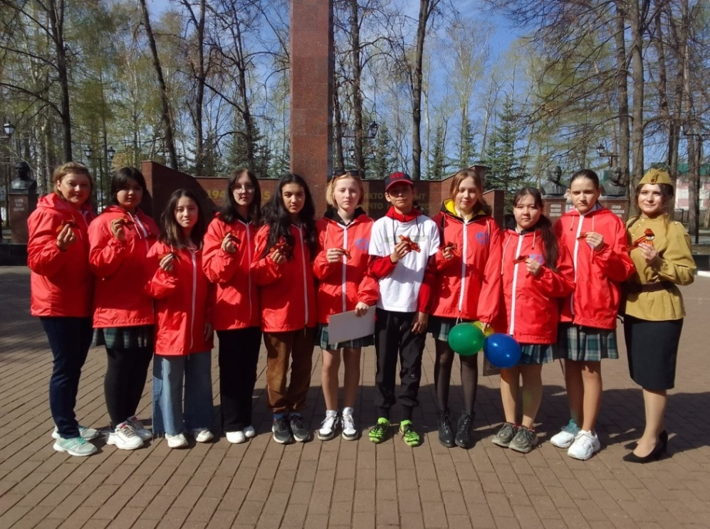
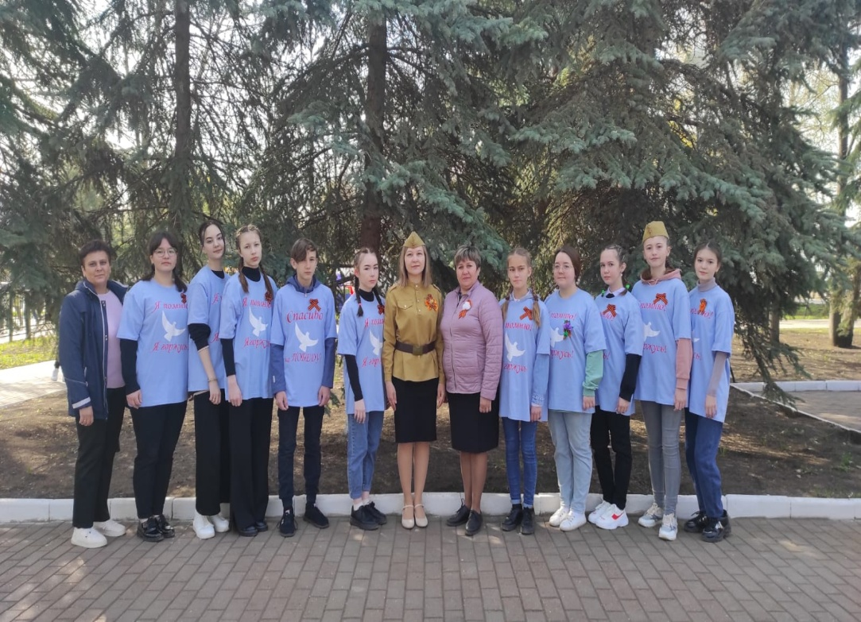
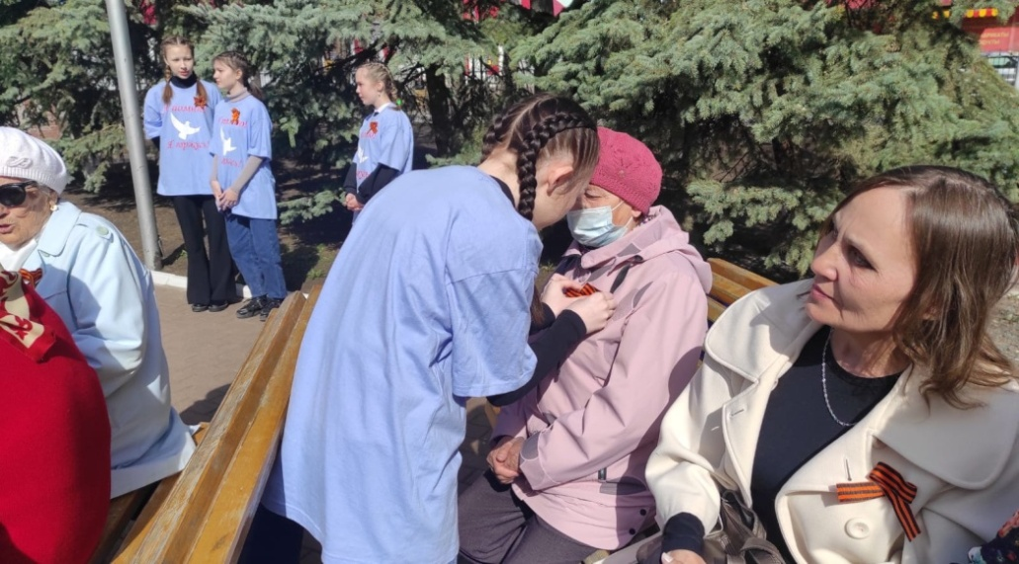
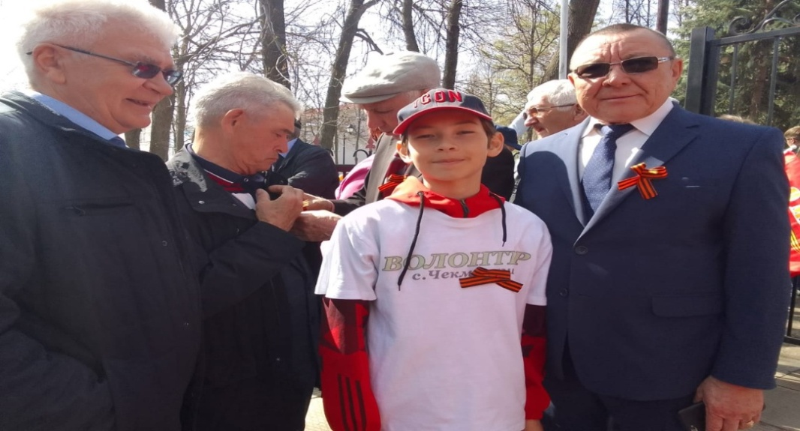
Акция «Георгиевская ленточка»

Slide 3
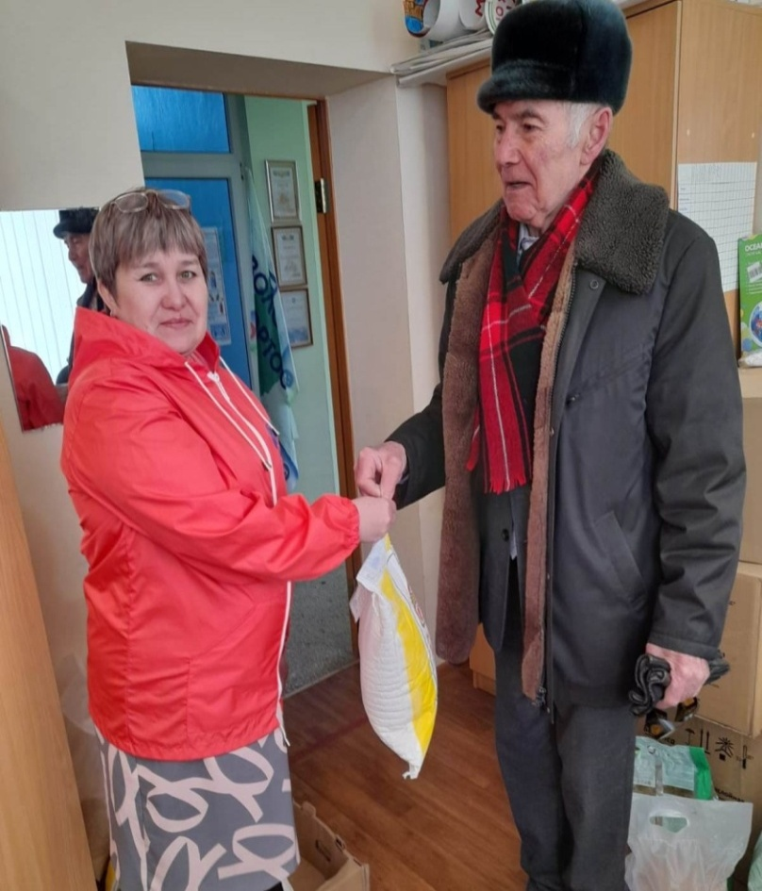
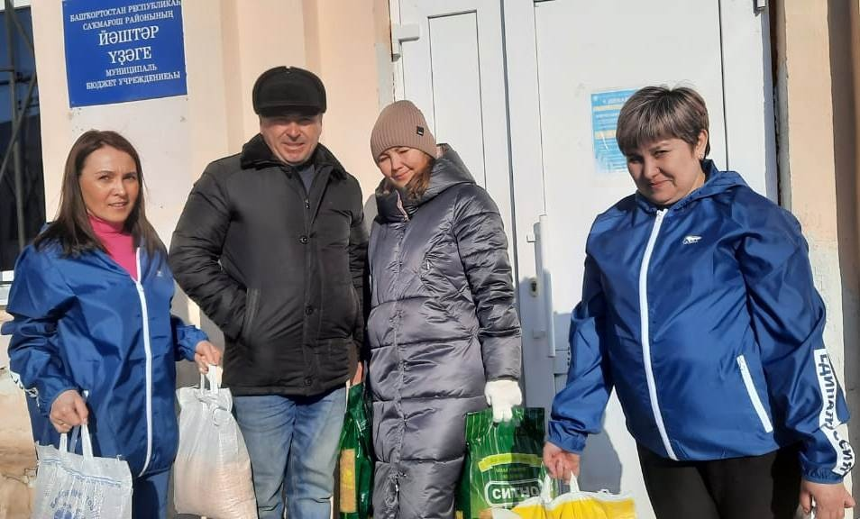
Сбор гуманитарной помощи для жителей эвакуированных из Донецкой и Луганской народных республик

Slide 4
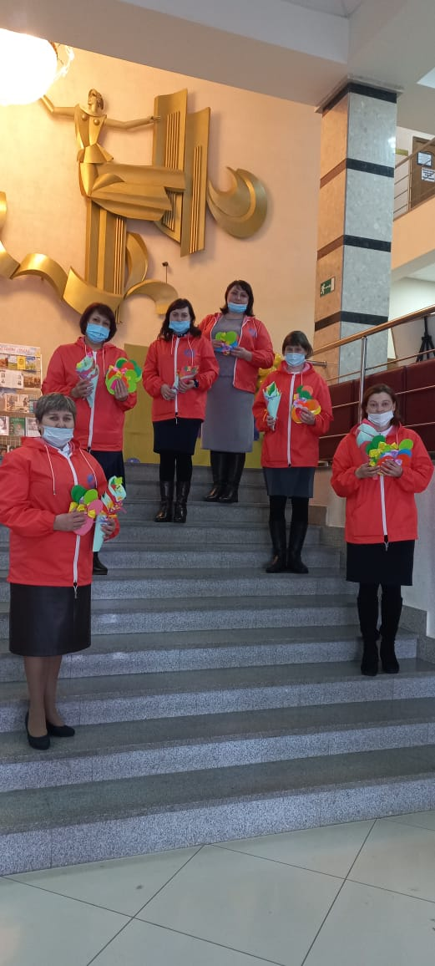
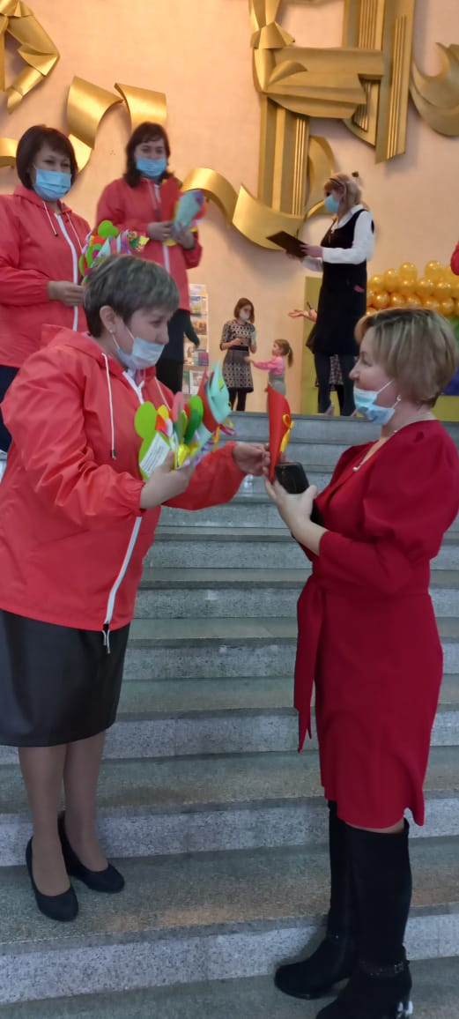
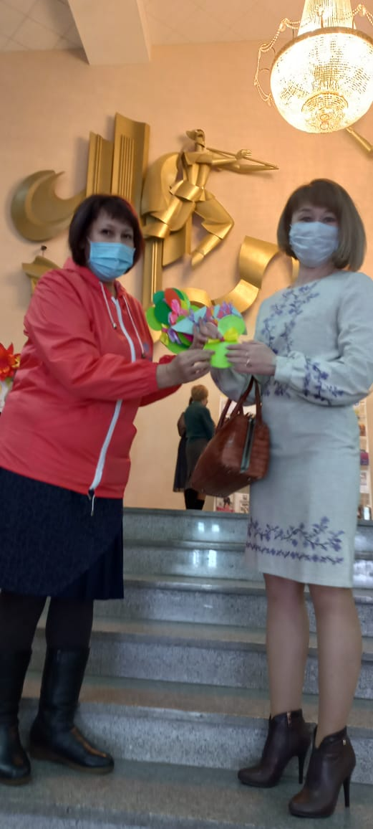
Акция «Вам, любимые!», посвященная Международному женскому Дню 8 МАРТА

Slide 5
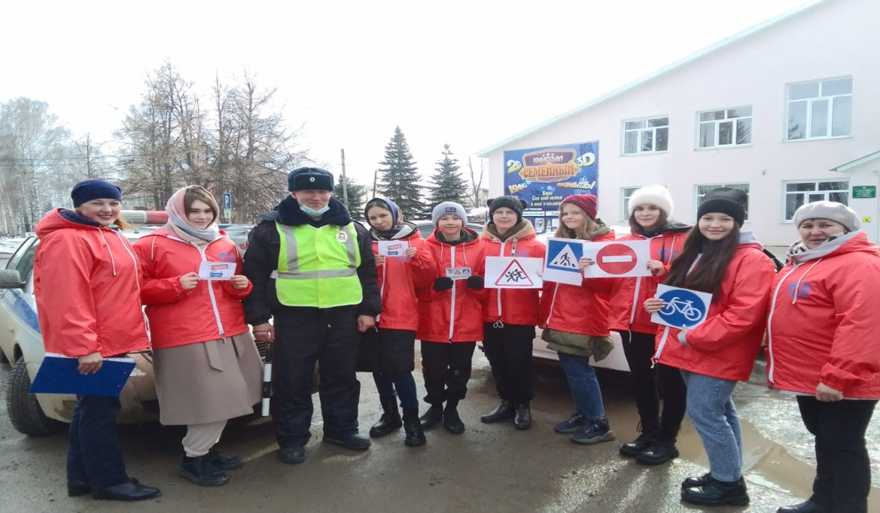
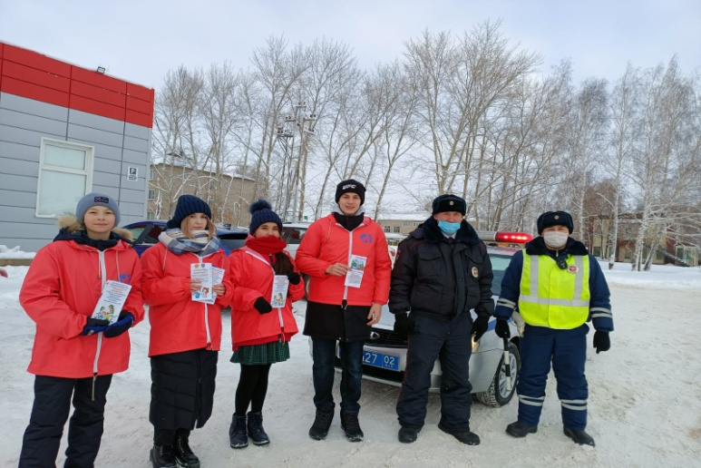
Акция "Вежливый водитель, внимательный пешеход!"

Slide 6
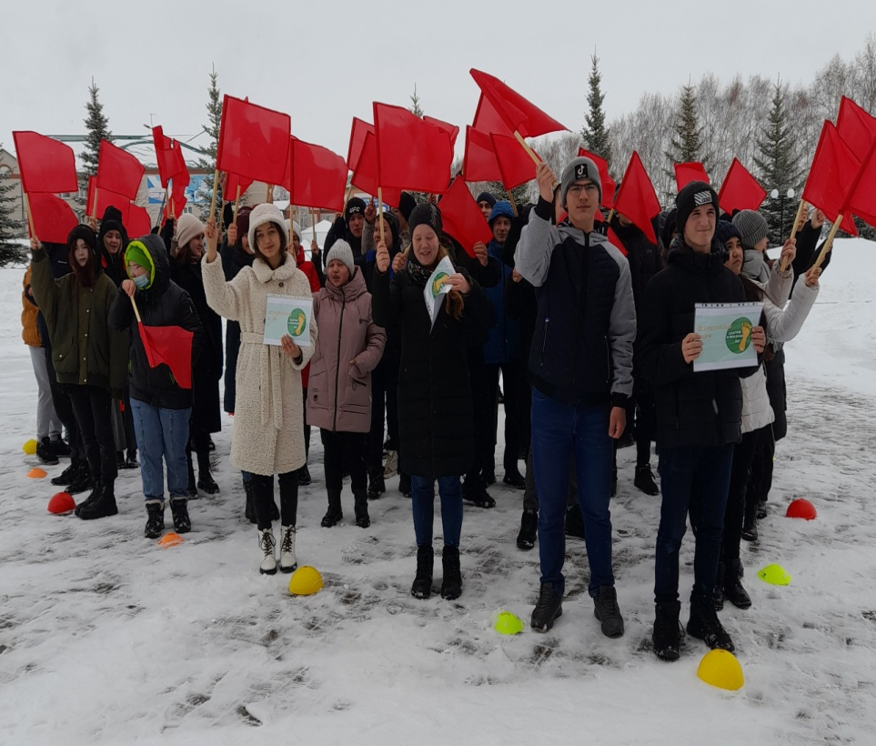
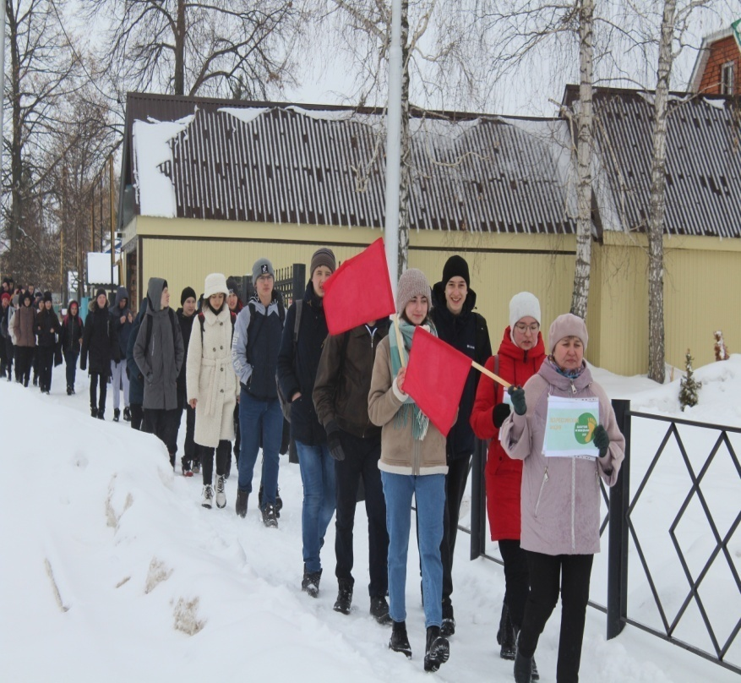
Акция«10000 шагов к жизни»

Slide 7
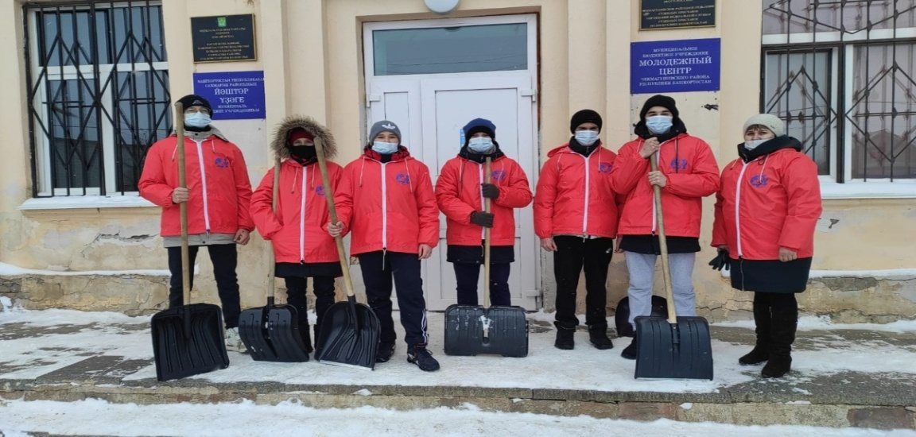
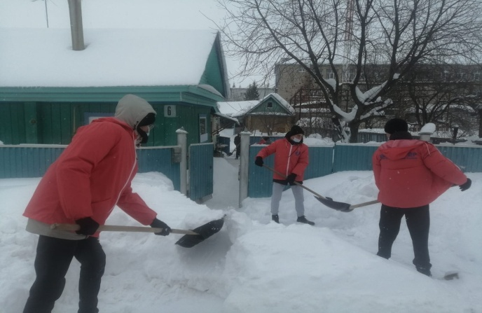
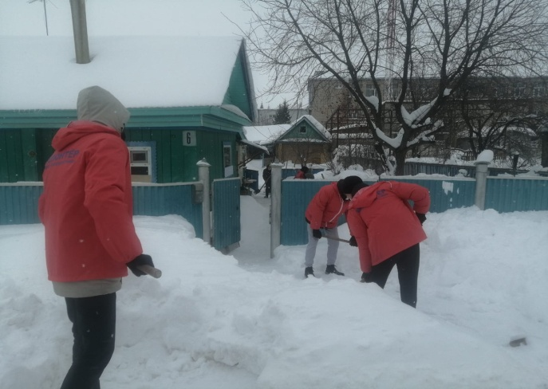
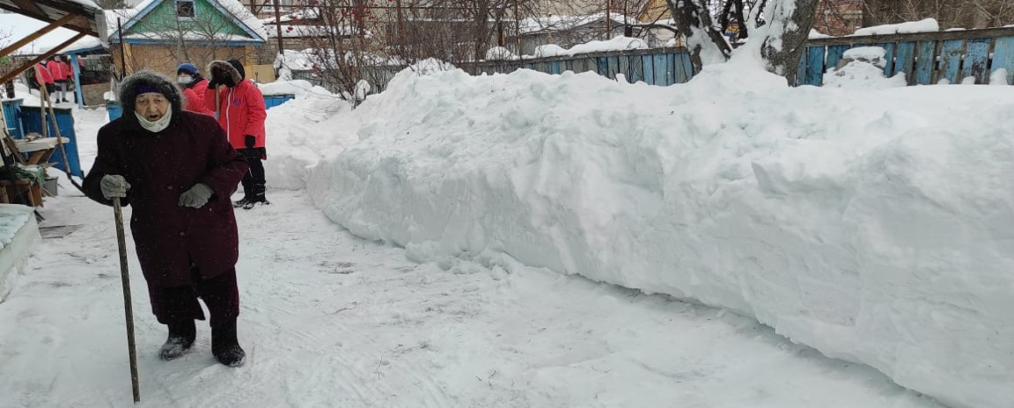
Акция «Помоги ветерану»

Slide 8
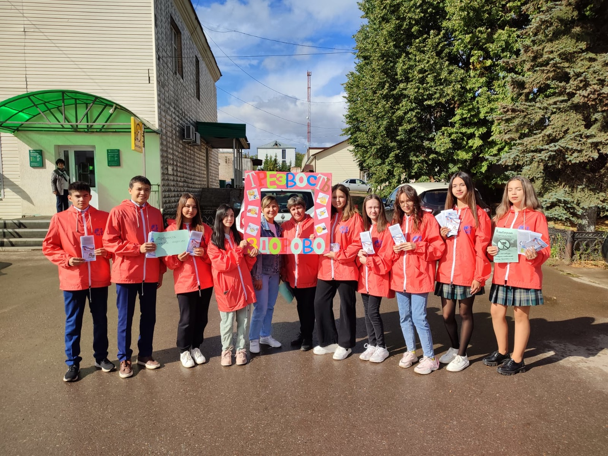
Акция «Живи трезво!»

Slide 9
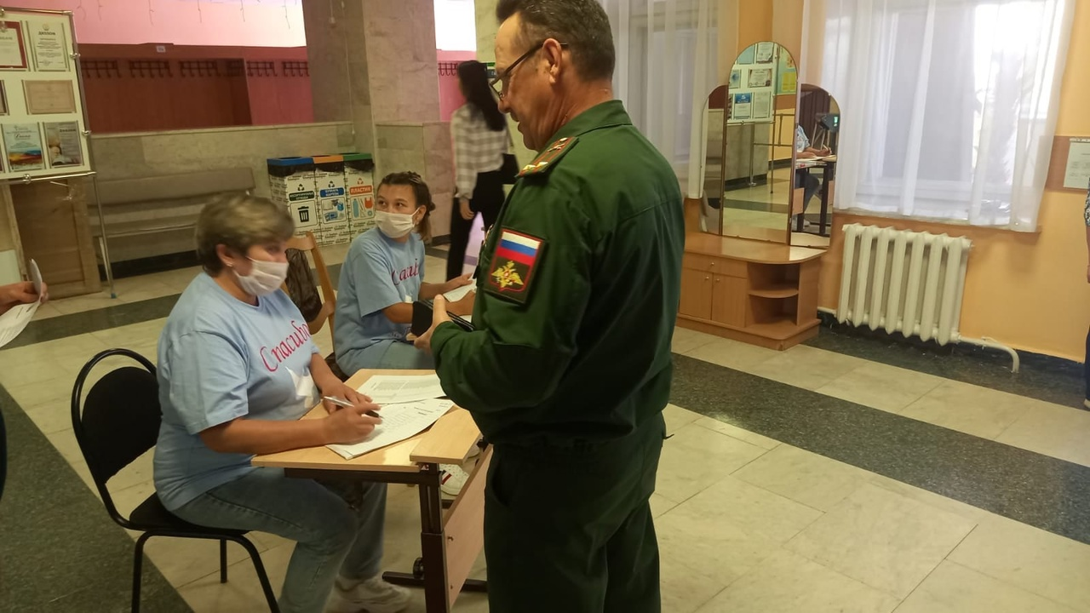
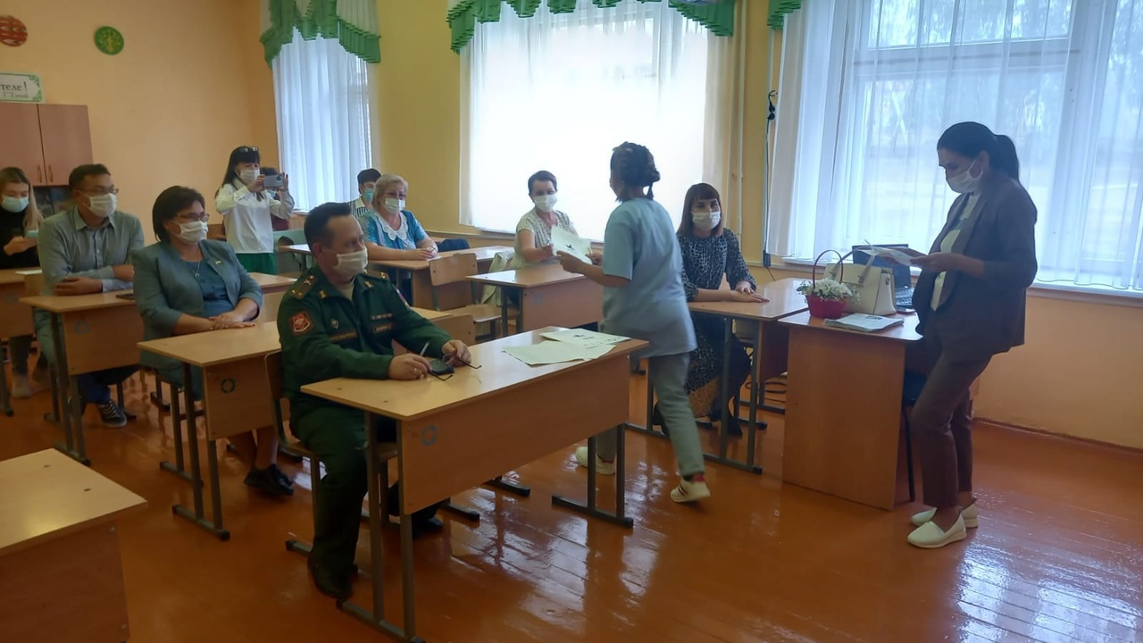
Волонтеры добровольческого движения "Мы вместе" приняли активное участие в проведении международной Акции Диктант Победы 2022

Slide 10
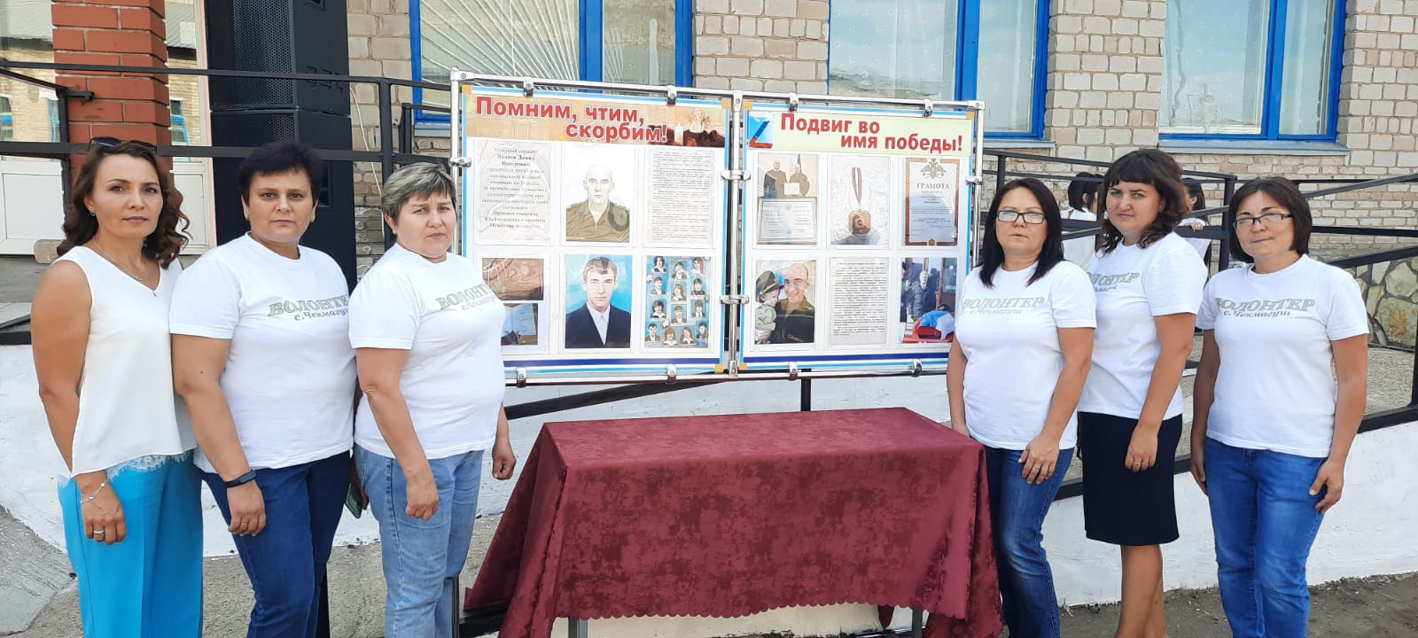
1 сентября 2022 года волонтеры добровольческого движения "Мы вместе" приняли участие в открытии мемориальной доски светлой памяти Валиева Данила, погибшего во время проведения специальной военной операции по демилитаризации и денацификации территории Украины

Slide 11
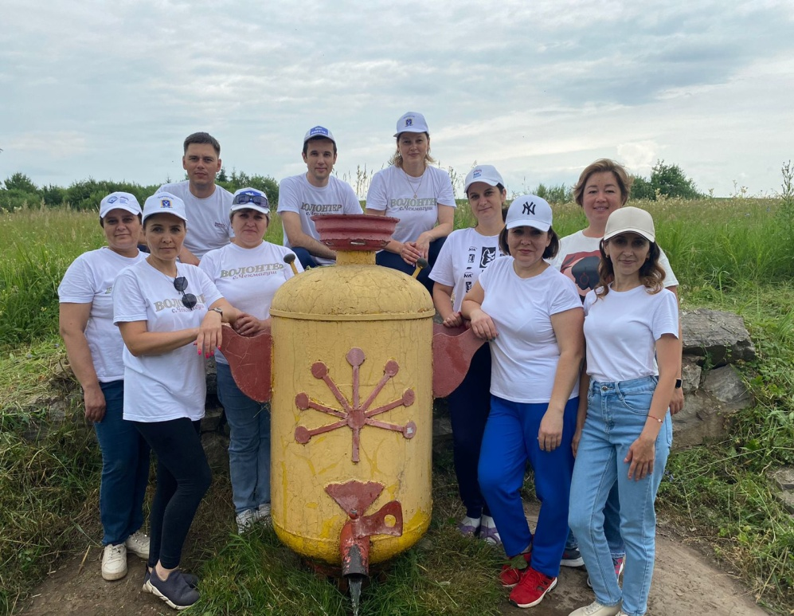
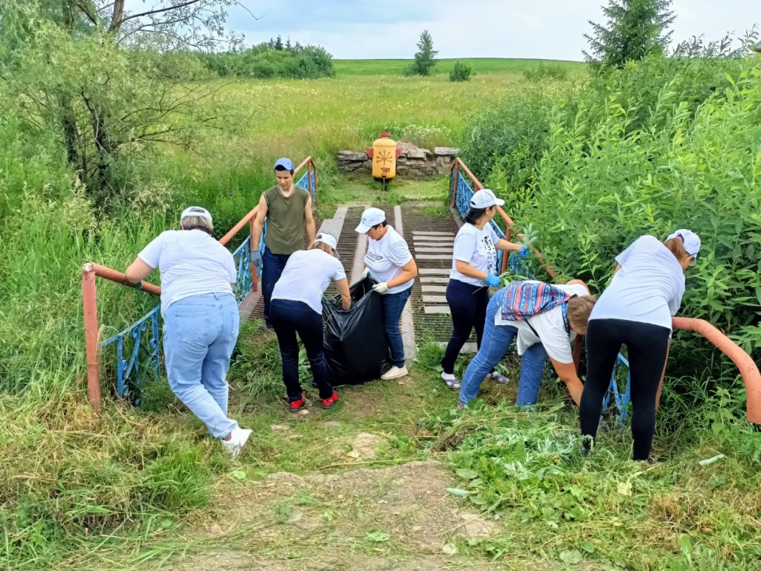
14 июля 2022 года волонтеры добровольческого движения "Мы вместе", провели экологическую акцию «Чистый родник» по очистке местного родника и прилегающую к ней территорию от мусора

Slide 12
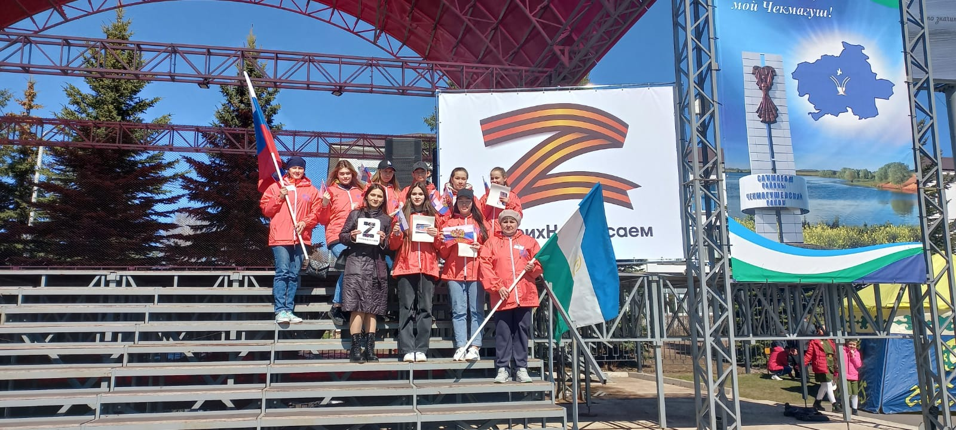
Музыкальный марафон «ZaРОССИЮ»

